Slide 1
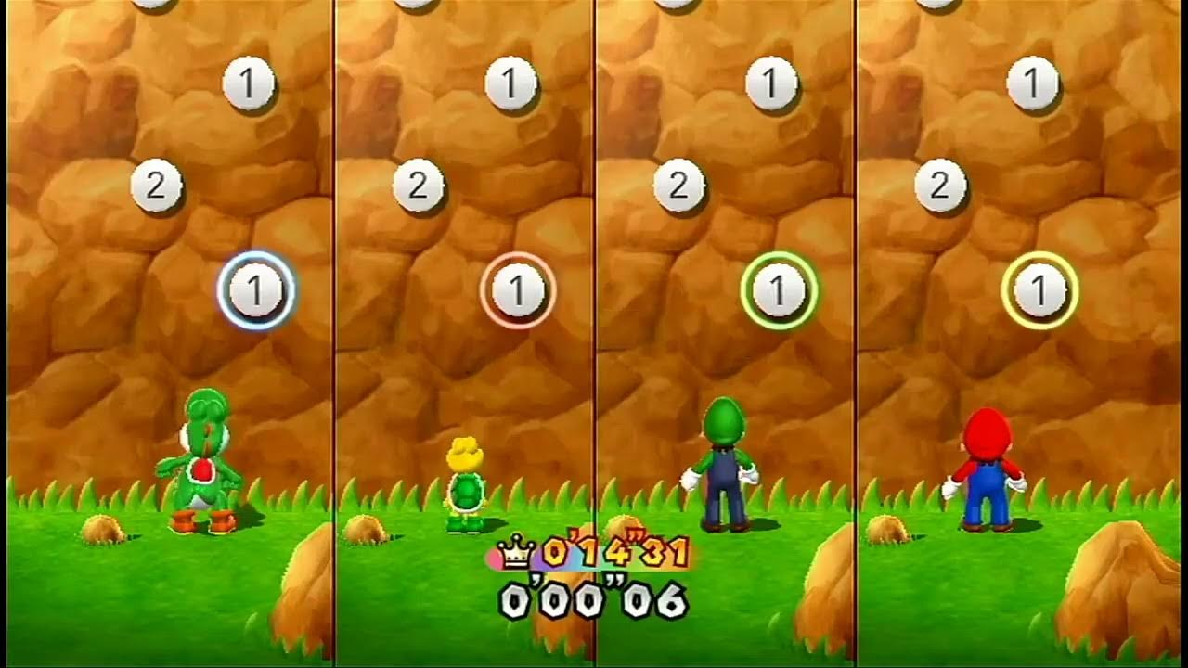
早押しボタン
制作期間 3週間
制作ソフト Dx_Lib
元ネタ ボタンでクライミング
・決められたボタンを押しながら進める
・追加でギミックを入れる。
・クリア条件
速くボタンを押しおえたら勝ち
・面白さ
勝ち負けがある事。

